Slide 1



PÔLE EMPLOI
AUVERGNE-RHÔNE-ALPES
Indicateurs conjoncturels
www.pole.emploi.fr - www.pole-emploi.org
2 mai 2022
Service Statistiques, Etudes et Evaluation

Slide 2
Les Chiffres Clés en Auvergne-Rhône-Alpes
L’emploi reste en hausse au 4ème trimestre 2021 (+0,3 %), soit largement au-dessus de son niveau d’avant-crise
Le taux de chômage recule fortement au 4ème trimestre 2021 (- 0,6 point, comme en France) et s’établit à 6,4 %
513 400 embauches en mars 2022, en hausse de +15% par rapport à mars 2021, et de +10% par rapport à mars 2019
92 400 embauches hors intérim et hors CDD de moins d’un mois
56 000 offres collectées en mars 2022, en hausse de + 48% par rapport à mars 2021, et de + 30 % par rapport à mars 2019
608 230 demandeurs d’emploi en catégories A, B ou C au 1er trimestre 2022, en baisse de – 10,0 % sur un an, soit – 67 730
  -19,0 % en catégorie A (soit – 77 570)
  + 3,7 % en catégories B et C (soit + 9 840)
45 400 reprises d’emploi en déc.21 (ACO1), en hausse de + 10% par rapport à déc.20, et en baisse de - 1% par rapport à déc.19

Slide 3
Sommaire
● La conjoncture économique en France
● L’emploi (emploi salarié, intérim, DPAE, offres)
● Le taux de chômage
● La demande d’emploi
● Le chômage indemnisé
● Les reprises d’emploi des demandeurs d’emploi

Slide 4

La conjoncture économique en france

Slide 5
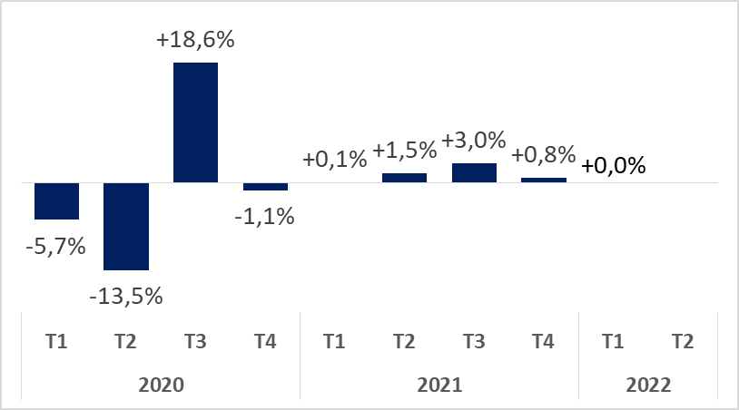
Le PIB marque le pas au premier trimestre 2022, en lien avec la faiblesse de la demande intérieure
Evolution trimestrielle du PIB en France
Notes:
Au 1er trimestre 2021, le produit intérieur brut (PIB) augmente à nouveau : +0,4 % après – 1,4 % au 4ème trimestre 2020. Le rebond est cependant limité : le PIB demeure inférieur de 4,4 % à son niveau du 4ème trimestre 2019

Slide 6
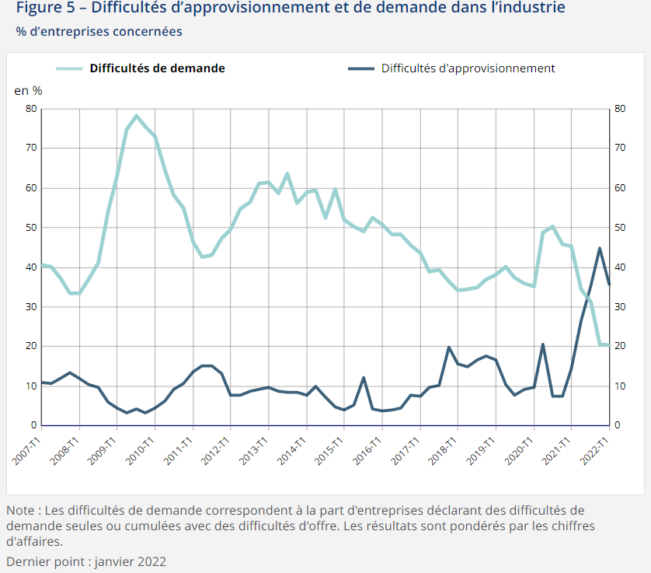
Les difficultés d’approvisionnement restent vives mais refluent quelque peu
Les difficultés de recrutement atteignent des niveaux inédits
Difficultés d’approvisionnement et de demande dans l’industrie
% d’entreprises concernées (source INSEE)

Slide 7
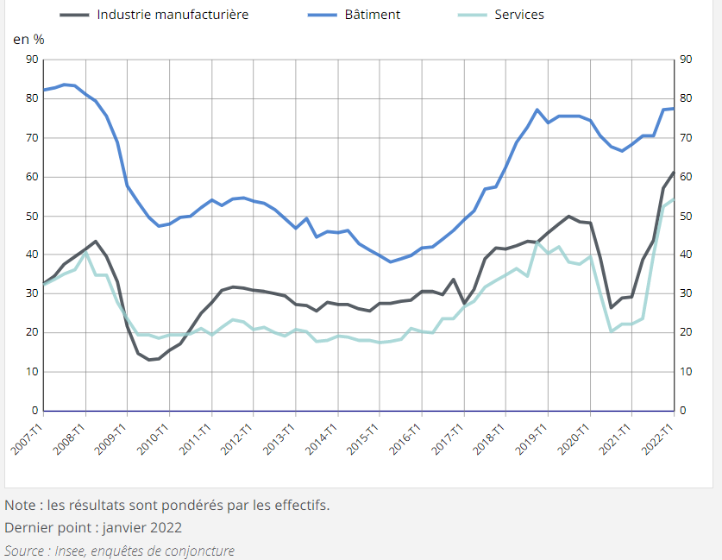
Les difficultés de recrutement atteignent des niveaux records
Difficultés de recrutement (source INSEE)

Slide 8
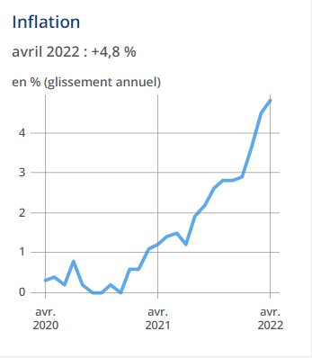
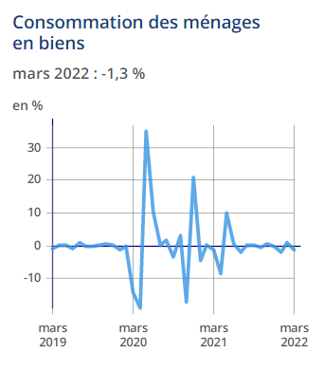
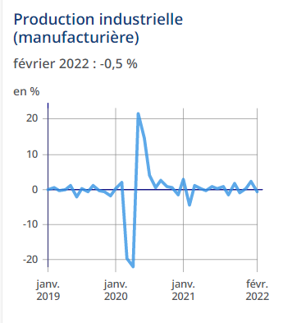
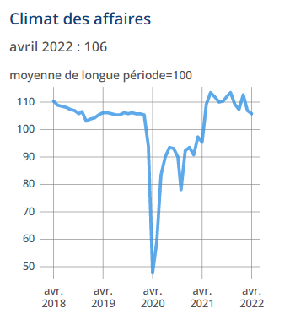
Forte hausse des prix, consommation des ménages, production industrielle, et climat des affaires en baisse
Forte hausse
En baisse
Légère baisse
En baisse
Notes:
Les dépenses de consommation des ménages en biens rebondissent fortement en juillet (+10,4 % en volume* par rapport à avril 2021), après la forte baisse en avril (–8,7 %) liée au troisième confinement. Ce rebond est principalement porté par les achats de biens fabriqués (+26,0 %), avec la réouverture de l’ensemble des commerces le 19 juillet, et dans une moindre mesure par les dépenses en énergie (+2,6 % après une stabilité), avec la fin des restrictions de déplacements début juillet. La consommation alimentaire est quant à elle stable.
Les dépenses en biens retrouvent ainsi en juillet 2021 un niveau proche de leur niveau moyen du quatrième trimestre 2019 (–0,3 %).

Slide 9
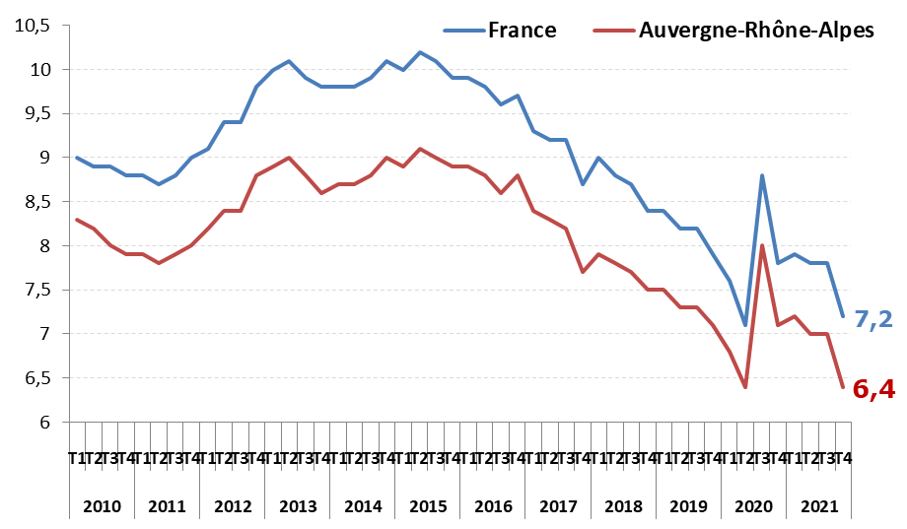
Forte baisse du taux de chômage au 4ème trimestre en France (- 0,6 point)
Taux de chômage au sens du BIT
Taux de chômage (au sens du BIT) parmi la population active – Insee

Slide 10
L’emploi en auvergne-rhône-alpes

Slide 11
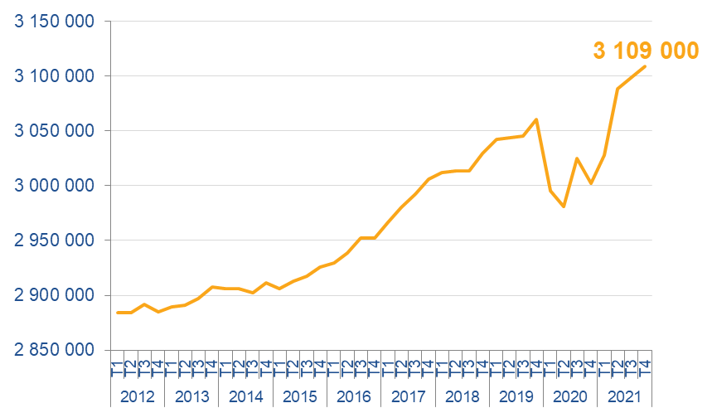
L’emploi salarié reste en hausse au 4ème trimestre 2021
Au 4ème trimestre 2021, en région Auvergne-Rhône-Alpes, l’emploi salarié est en hausse par rapport au trimestre précédent (+0,3 %, contre +0,4% en France), soit + 10 000.
Sur un an, la région gagne 107 000 emplois, soit une hausse de + 3,6 % (+2,8 % en France)
Le niveau d’avant-crise est largement dépassé (+1,6%, contre +1,5% en France) soit + 49 000
Début de la crise sanitaire
+1,6% par rapport à avant-crise
+0,3% au 4ème trimestre 2021
Emploi salarié
en Auvergne-Rhône-Alpes
Emploi salarié – Insee – données CVS

Slide 12
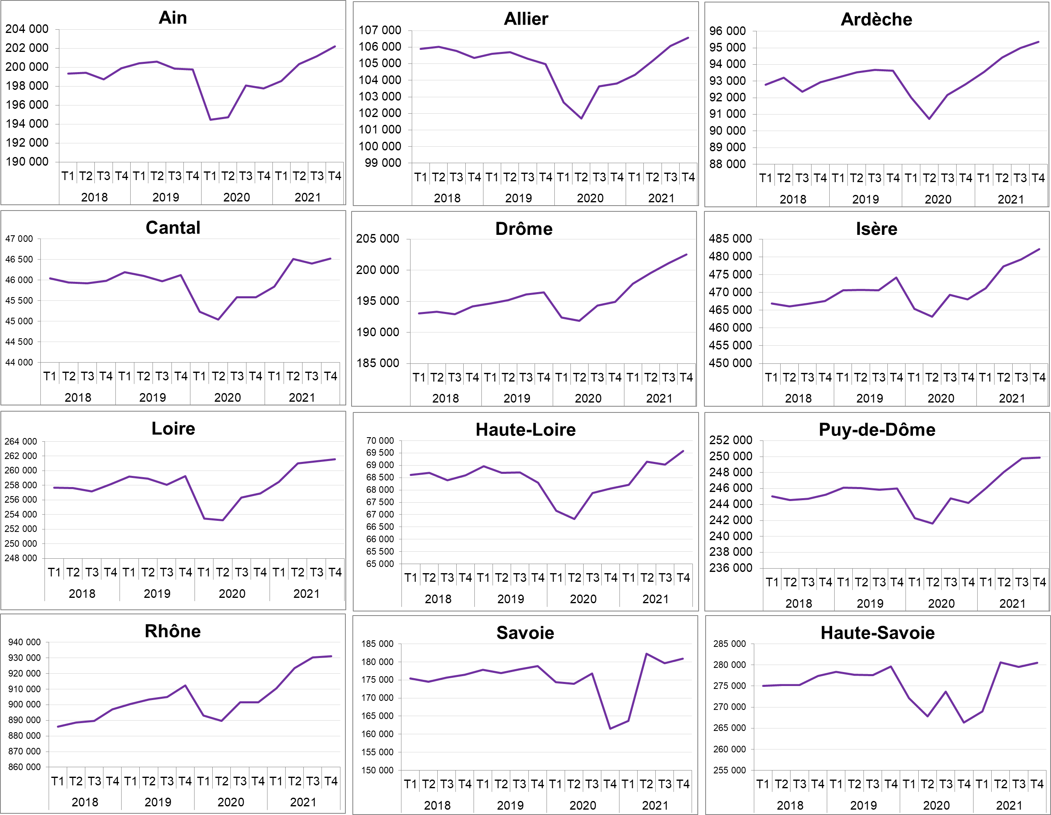
Hausse de l’emploi au 4ème trimestre 2021 dans tous les départements, qui dépassent dorénavant tous leur niveau d’avant-crise
+0,5% au 4T 2021
+0,5% au 4T 2021
+0,4% au 4T 2021
+1,2% par rapport à avant-crise
+1,5% par rapport à avant-crise
+1,9% par rapport à avant-crise
+0,7% au 4T 2021
+3,1% par rapport à avant-crise
+0,6% au 4T 2021
+0,9% par rapport à avant-crise
+ 0,2% au 4T 2021
+1,7% par rapport à avant-crise
+0,1% au 4T 2021
+0,8% au 4T 2021
+0,1% au 4T 2021
+0,9% par rapport à avant-crise
+1,9% par rapport à avant-crise
+1,6% par rapport à avant-crise
+0,1% au 4T 2021
+0,7% au 4T 2021
+2,0% par rapport à avant-crise
+1,2% par rapport à avant-crise
+0,3% au 4T 2021
+0,3% par rapport à avant-crise
Notes:
12

Slide 13
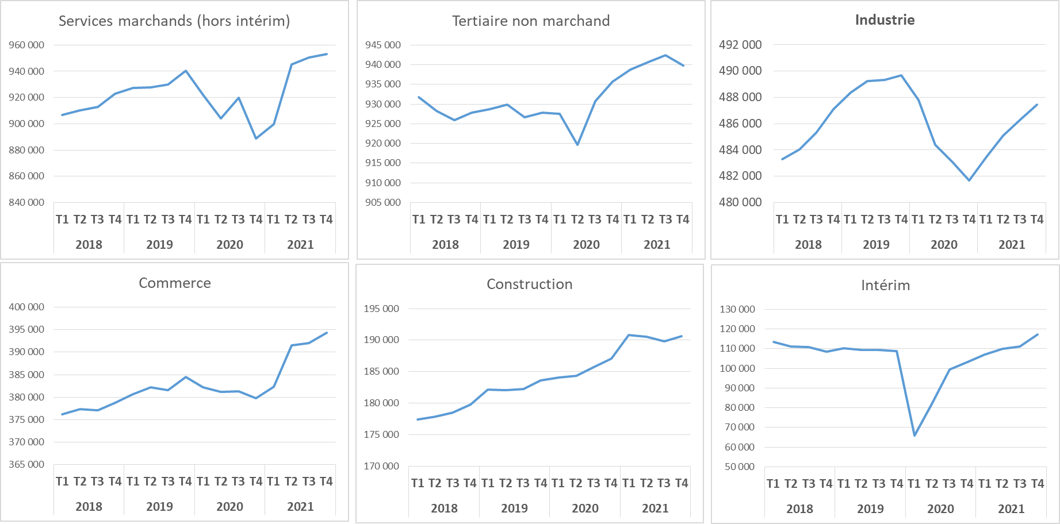
Hausse de l’emploi au 4ème trimestre 2021 dans tous les secteurs hormis services non marchands
+0,2% au 4ème trim. 2021
-0,3% au 4ème trim. 2021
+0,2% au 4ème trim. 2021
+1,3% par rapport à avant-crise
+1,3% par rapport à avant-crise
-0,5% par rapport à avant-crise
+5,7% au 4ème trim. 2021
+2,6% par rapport à avant-crise
+3,8% par rapport à avant-crise
+0,6% au 4ème trim. 2021
+0,4% au 4ème trim. 2021
+7,8% par rapport à avant-crise
NB : L’emploi dépasse son niveau d’avant-crise dans tous les secteurs à l’exception de l’industrie.
Notes:
13

Slide 14
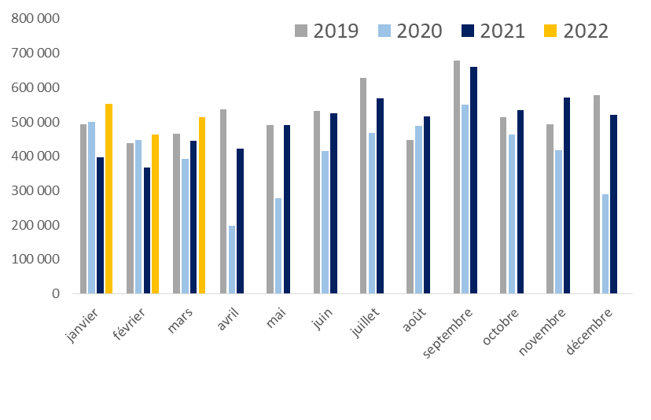
Les embauches (DPAE) – Par mois
513 400 embauches en mars 2022 :
En hausse de + 15% par rapport à mars 2021
En hausse de + 10% par rapport à mars 2019 (mois similaire, avant-crise)
Déclaration Préalables à l’Embauches (DPAE) – ACOSS
Notes:
14

Slide 15
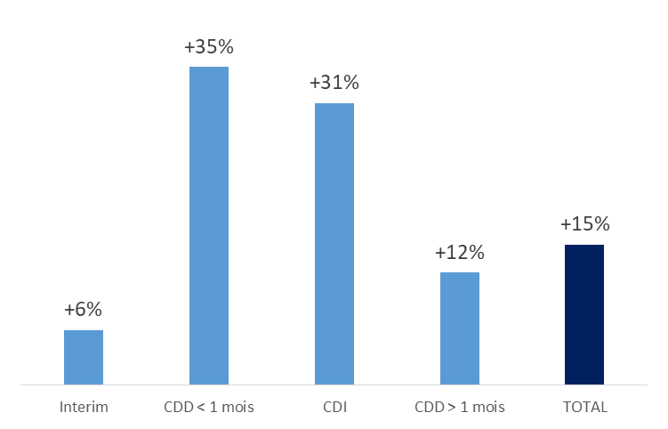
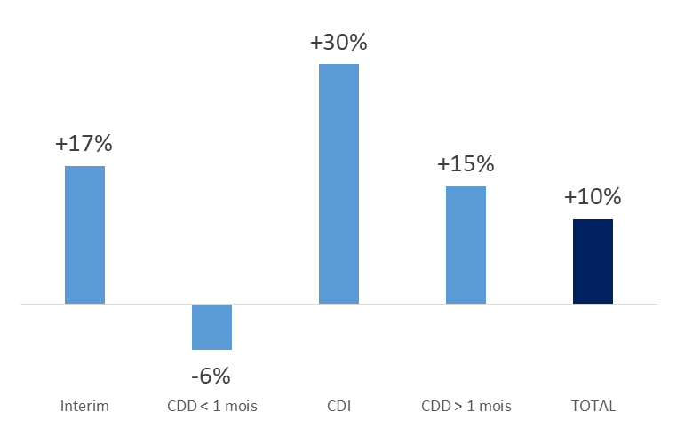
Les embauches en mars 2022 (DPAE) – Par type de contrat
par rapport à avant-crise
(mars.19 versus mars.22)
par rapport à mars 2021
(mars.21 versus mars.22)
Déclaration Préalables à l’Embauches (DPAE) – ACOSS
Notes:
15

Slide 16
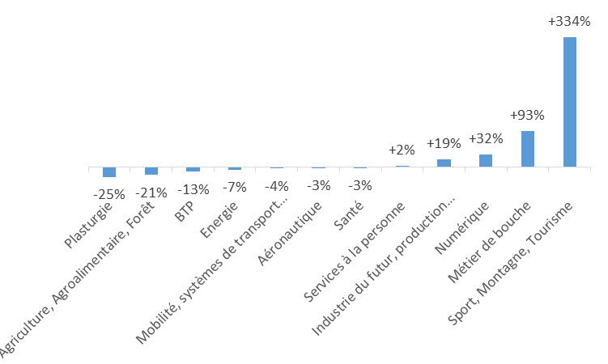
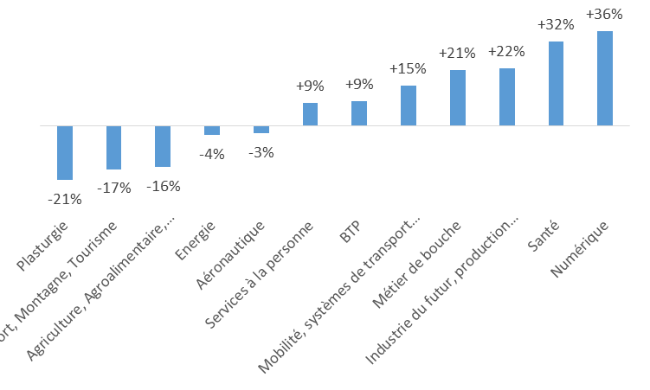
Les embauches en mars 2022 – Par DOMEX (hors intérim et hors CDD<1 mois)
par rapport à avant-crise
(mars.19 versus mars.22)
par rapport à mars 2021
(mars.21 versus mars.22)
Notes:
16

Slide 17
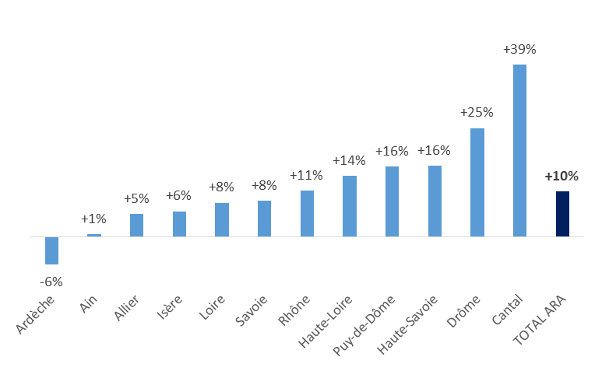
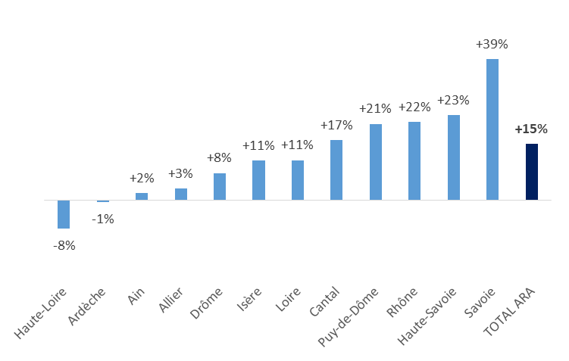
Les embauches en mars 2022 (DPAE) – Par département
par rapport à avant-crise
(mars.19 versus mars.22)
par rapport à mars 2021
(mars.21 versus mars.22)
Notes:
17

Slide 18
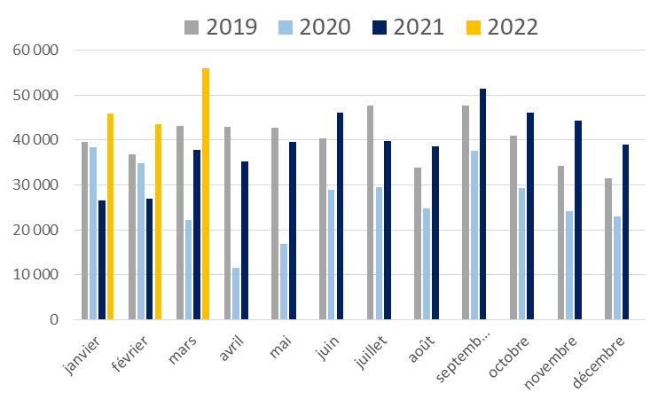
Les offres collectées par Pôle emploi en mars 2022
En mars 2022, Pôle emploi Auvergne-Rhône-Alpes a collecté 56 000 offres :
En hausse de + 48% par rapport à mars 2021
En hausse de + 30% par rapport à mars 2019 (mois similaire, avant-crise)
Offres d’emploi enregistrées par Pôle emploi en Auvergne-Rhône-Alpes (hors offres partenaires)

Slide 19
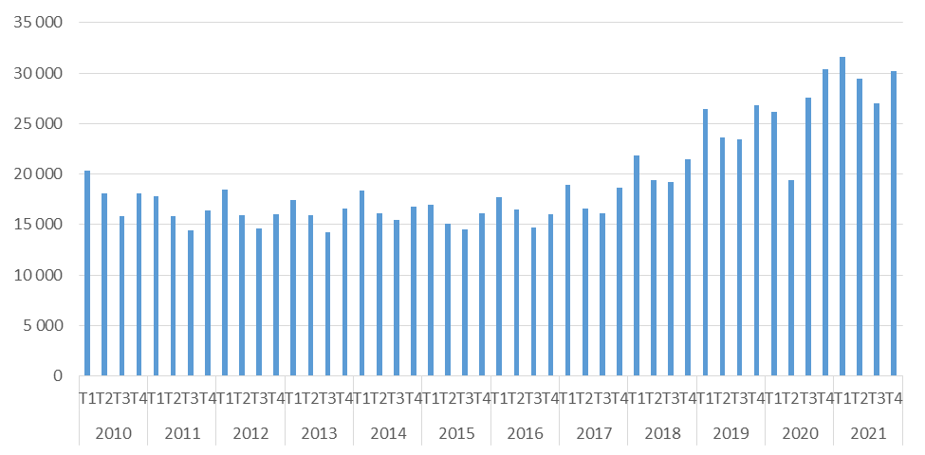
Les créations d’entreprises
En Auvergne-Rhône-Alpes, en données brutes, le nombre total d’entreprises créées au 4ème trimestre 2021 est en léger recul par rapport à 2020 (-1 %).
Ce sont notamment les micro-entreprises qui reculent (-4%), car les créations hors micro-entreprises sont en hausse (+7%).
Créations d’entreprises en Auvergne-Rhône-Alpes, par trimestre
Créations d’entreprises en Auvergne-Rhône-Alpes (INSEE – données brutes)

Slide 20
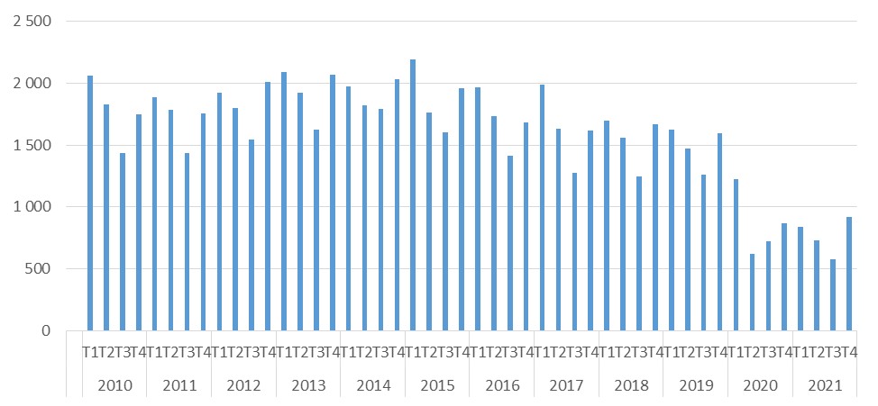
Les défaillances d’entreprises
Les tribunaux de commerce ont enregistré 3 050 défaillances d’entreprises sur l’ensemble de l’année 2021. Ce niveau, toujours historiquement bas, s’explique en partie pas les différentes aides de l’État dont bénéficient les entreprises pour faire face à la crise sanitaire.
Attention : Au 4ème trimestre 2021, le nombre de défaillances d’entreprises repart à la hausse.
Défaillances d’entreprises en Auvergne-Rhône-Alpes, par trimestre
Défaillances d’entreprises en Auvergne-Rhône-Alpes (INSEE – données brutes)

Slide 21


Les intentions d’embauche (« BMO 2022 ») (1/5)
PART DES PROJETS
DE RECRUTEMENT
À CARACTÈRE SAISONNIER
63%
+16 points*
PART DES ÉTABLISSEMENTS ENVISAGEANT
DE RECRUTER
PROJETS DE RECRUTEMENT
PART DES PROJETS
DE RECRUTEMENT JUGÉS DIFFICILES
À RÉALISER
33%
+7 points*
362 700
+12%*
29%
-6 points*
France
France
France
France
33%
+6 points*
+ 3 046 000
+12%*
30%
-3 points*
58%
+13 points*
*Par rapport à l’enquête 2021

Slide 22
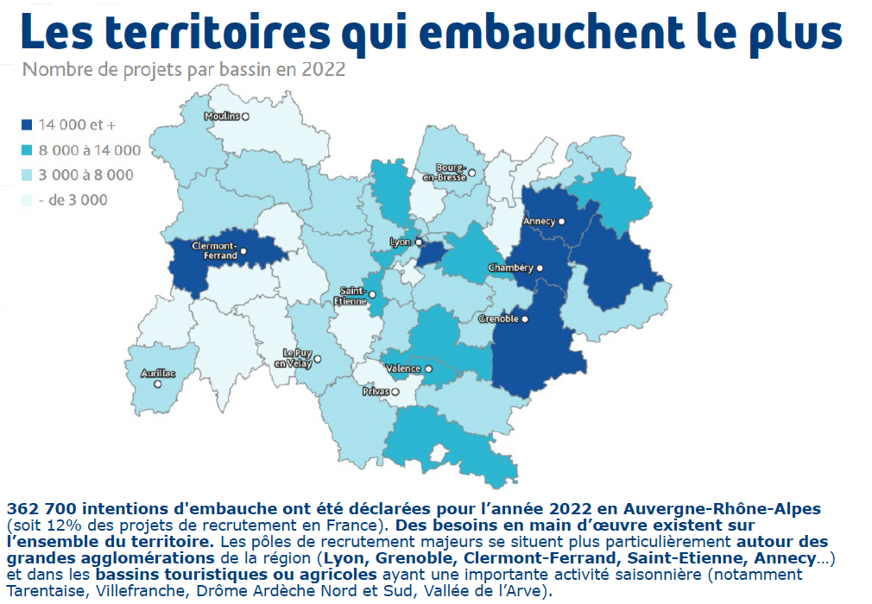
Les intentions d’embauche (« BMO 2022 ») (2/5)

Slide 23
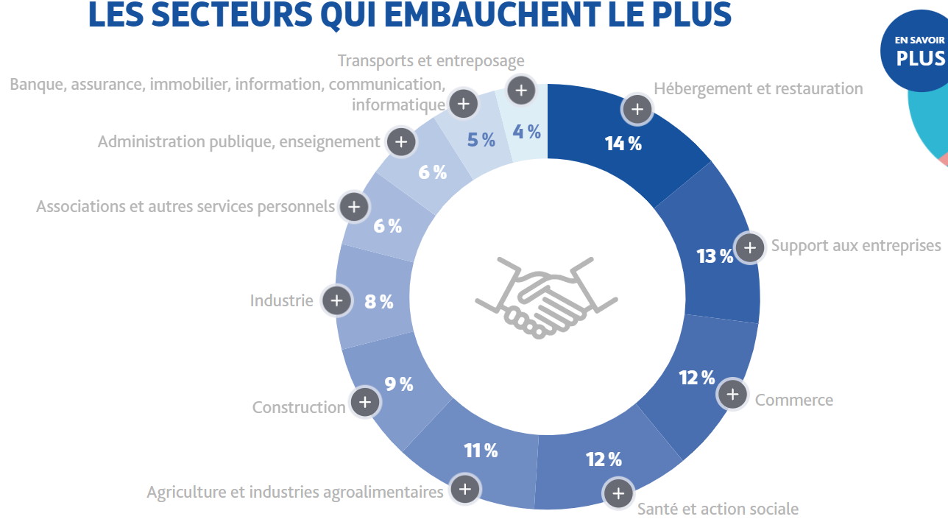
Les intentions d’embauche (« BMO 2022 ») (3/5)
L’hébergement-restauration est le secteur qui concentrent le plus grand nombre d’intentions d’embauches dans la région (49 400 projets, soit 14% du total, dont plus de la moitié sont liés à une activité saisonnière).
Le support aux entreprises (47 000 projets, soit 13% du total, notamment sur les métiers d’agents d’entretien, personnels de ménage, agents de sécurités, jardiniers, comptables, ingénieurs en informatique...) ainsi que le commerce (45 500 projets, soit 13% du total) complètent le podium des secteurs les plus recruteurs.
Avec la santé / action sociale (42 000 projets, soit 12% du total, notamment aides-soignants, infirmiers, aides à domicile), les quatre principaux secteurs représentent la moitié des intentions d’embauches dans la région.

Slide 24
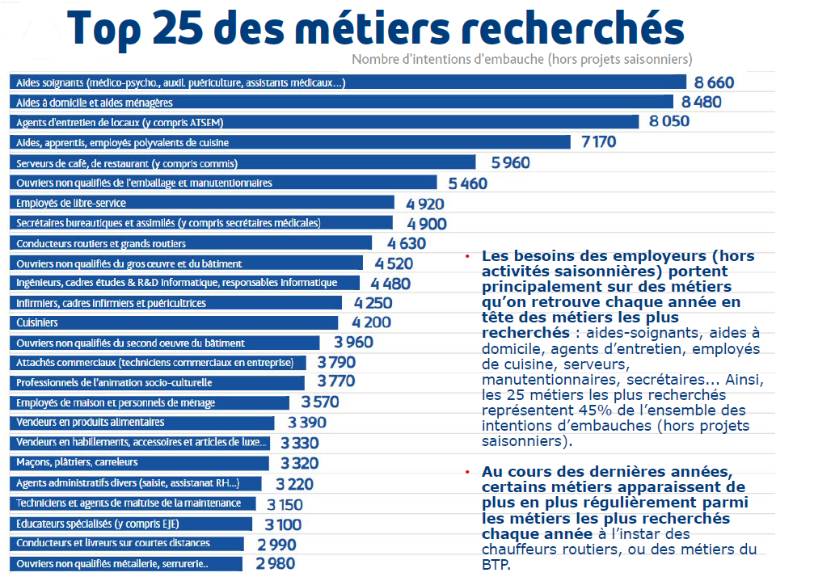
Les intentions d’embauche (« BMO 2022 ») (4/5)

Slide 25
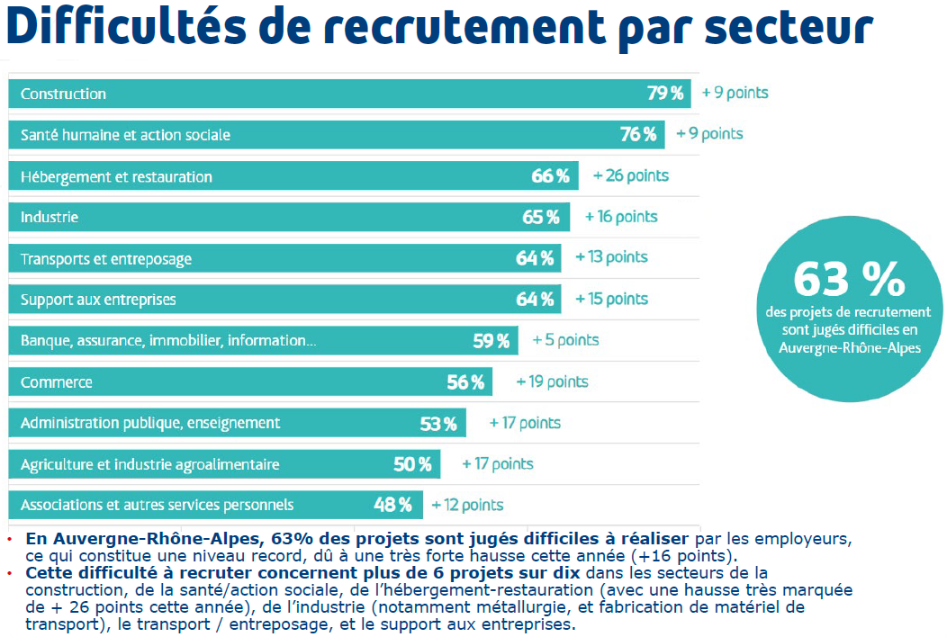
Les intentions d’embauche (« BMO 2022 ») (5/5)

Slide 26
Le taux de chômage

Slide 27
Forte baisse du taux de chômage au 4ème trimestre 2021 en ARA (-0,6 point)
Taux de chômage au sens du BIT
Taux de chômage (au sens du BIT) parmi la population active – Insee

Slide 28
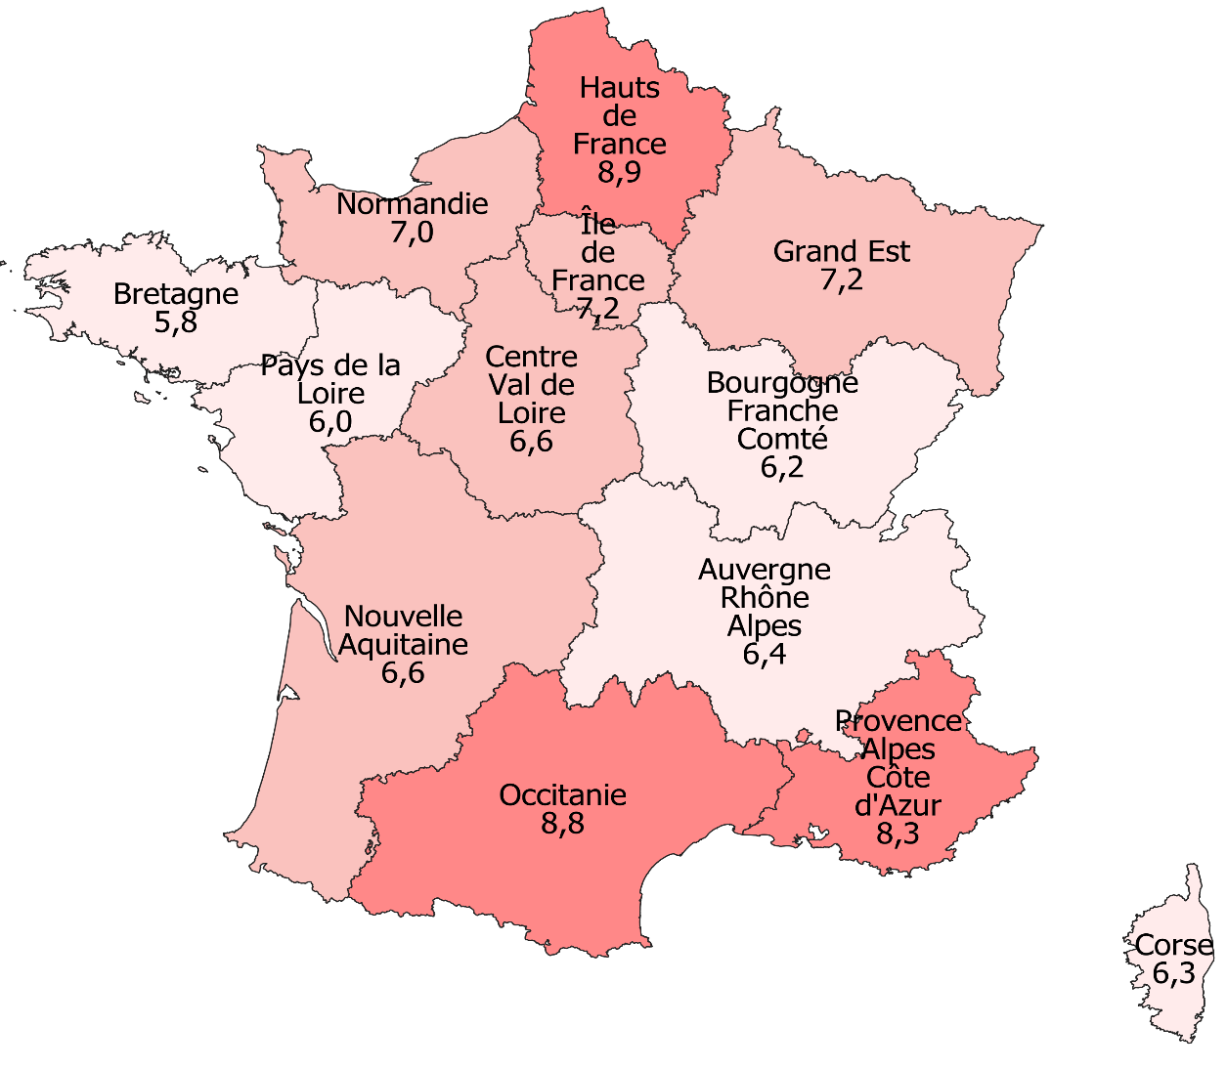
Le taux de chômage régional n’est plus sur le podium des plus faibles en France
Taux de chômage en France métropolitaine et par région (%)
Taux de chômage
4ème trimestre 2021
Par région
Taux de chômage (au sens du BIT) parmi la population active - INSEE
Notes:
La taux de chômage en Auvergne augmente de 0,1 point au 3ème trimestre 2013 mai reste l’un des plus faibles parmi les régions françaises.

Slide 29
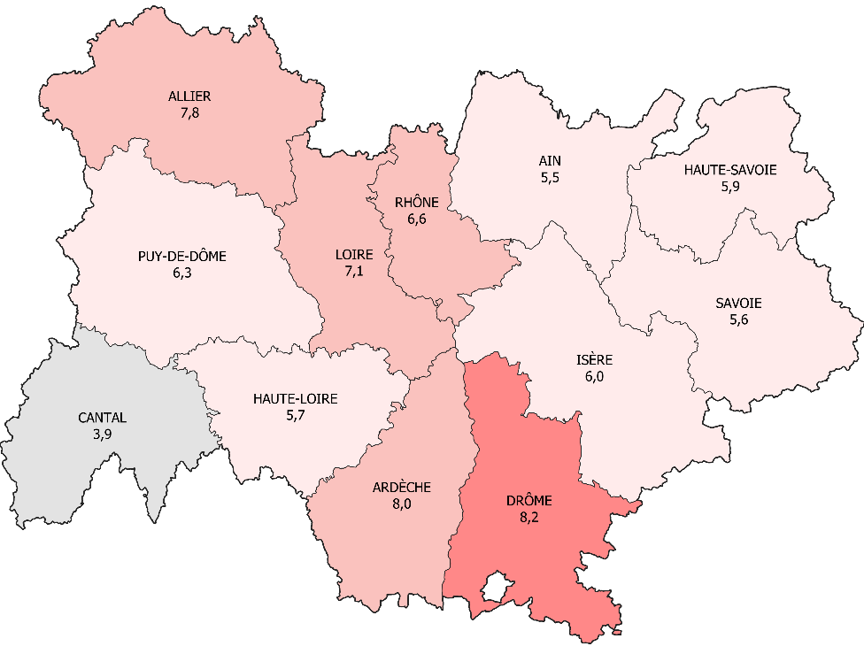
Baisse du taux de chômage au 4ème trimestre 2021 dans tous les départements
Taux de chômage
4ème trimestre 2021
Sur le trimestre, tous les départements de la région enregistrent une baisse du taux de chômage :
Baisse de -0,9 point : Ardèche
Baisse de -0,7 point : Allier et Loire
Baisse de -0,6 point (comme en Auvergne-Rhône-Alpes et France) : Ain, Isère, Rhône, Puy de Dôme
Baisse de -0,5 point : Haute-Loire,
Baisse de -0,4 point : Drôme et Cantal
Baisse de -0,3 point : Savoie
Sur un an, l’ensemble des départements de la région affichent une baisse du taux de chômage.
Baisse de - 1,1 point : Savoie
Baisse de – 0,8 point : Rhône , Haute-Savoie
Baisse de – 0,7 point (comme en Auvergne-Rhône-Alpes) : Loire, Cantal
Baisse de – 0,6 point (comme en France métropolitaine) : Allier, Puy-de-Dôme, Isère
Baisse de - 0,5 point : Ain, Ardèche, Drôme, Haute-Loire
Notes:
La taux de chômage en Auvergne augmente de 0,1 point au 3ème trimestre 2013 mais reste l’un des plus faibles parmi les régions françaises.

Slide 30
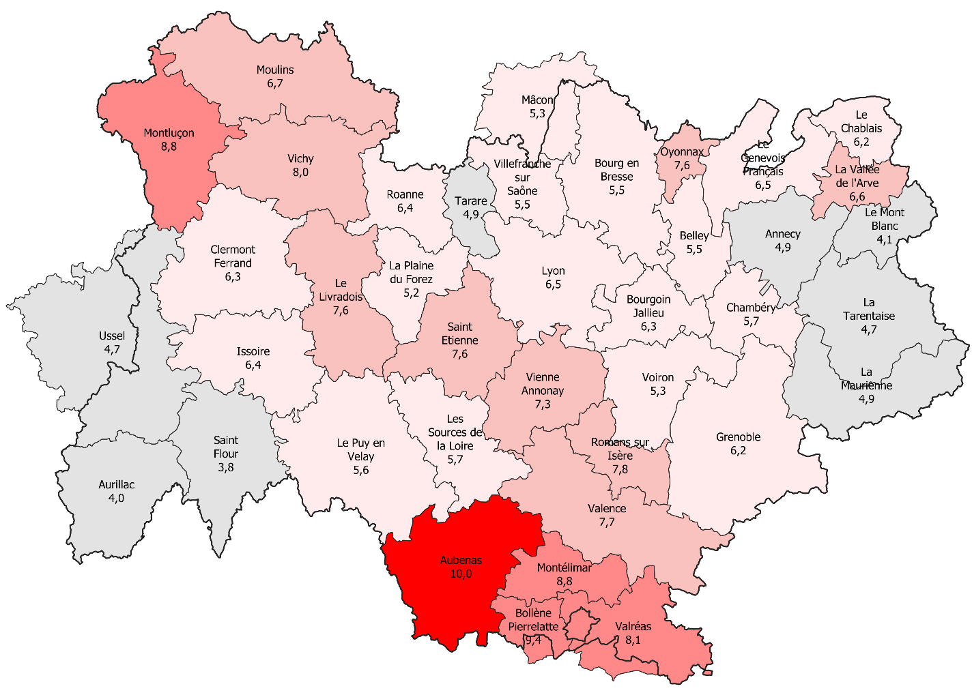
Taux de chômage par zone d’emploi
Taux de chômage
4ème trimestre 2021
Par zone d’emploi
Plus fortes baisses au cours du 4ème trimestre 2021 :
Baisse de -0,9 point : Aubenas, Bollène-Pierrelatte - partie Auvergne Rhône Alpes, Roanne
Baisse de -0,8 point : Valréas - partie Auvergne Rhône Alpes
Baisse de -0,7 point : Bourgoin-Jallieu, Clermont-Ferrand, Romans sur Isère, Montélimar, Montluçon, Tarare
Taux de chômage (au sens du BIT) parmi la population active - INSEE
Notes:
30

Slide 31
La demande d’emploi

Slide 32
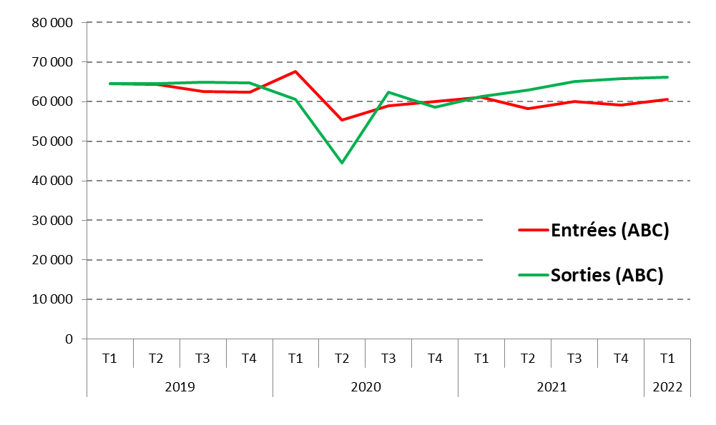
Les sorties restent bien plus nombreuses que les entrées
Entrées et sorties sur les listes d’inscription à Pôle emploi, par trimestre, en Auvergne-Rhône-Alpes

Slide 33
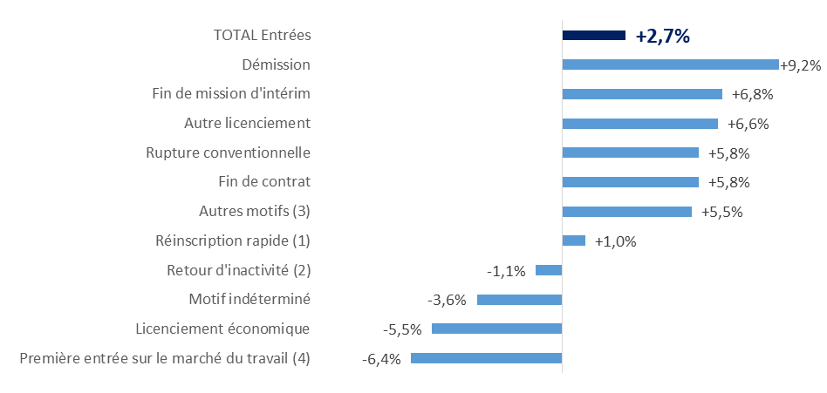
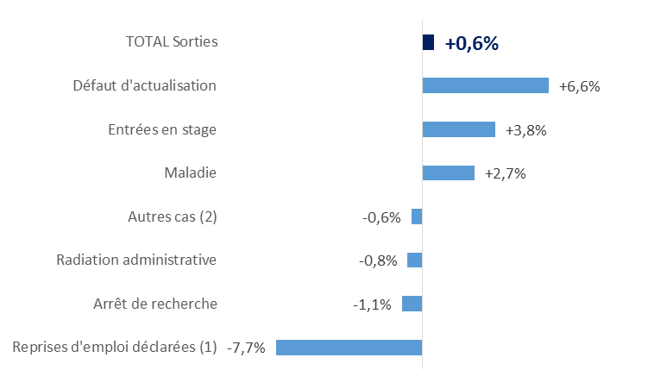
Les entrées et sorties au 1er trimestre 2022
Evolution trimestrielle du nombre d’entrées sur les listes Pôle emploi, par motif d’inscription
Evolution trimestrielle du nombre de sorties des listes Pôle emploi, par motif de sortie

Slide 34
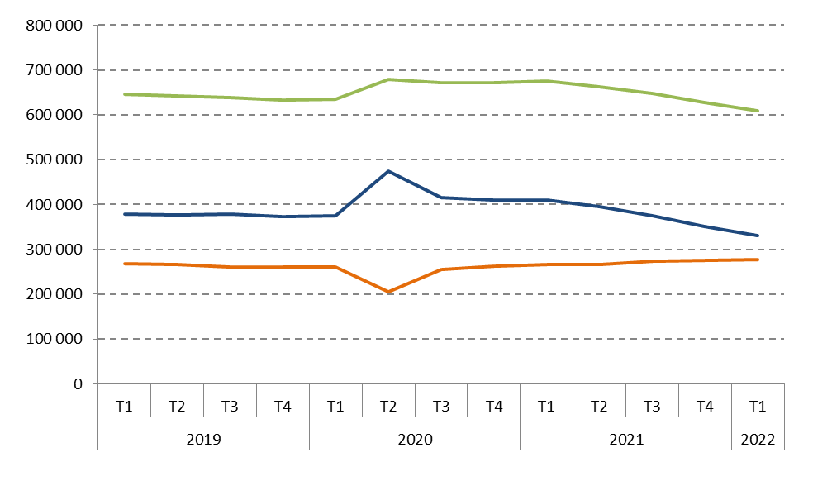
La demande d’emploi par catégorie, depuis 2019
DEFM Catégories A, B et C
608 230
DEFM Catégorie A
331 560
276 670
DEFM Catégories B et C
Source : Pôle emploi, données CVS (dernière donnée disponible : 1er trimestre 2022)

Slide 35
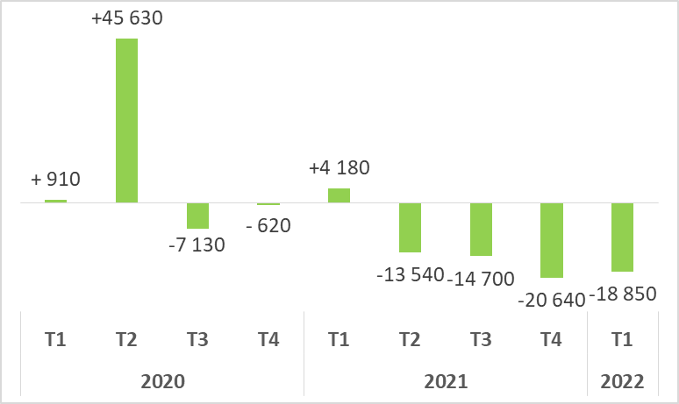
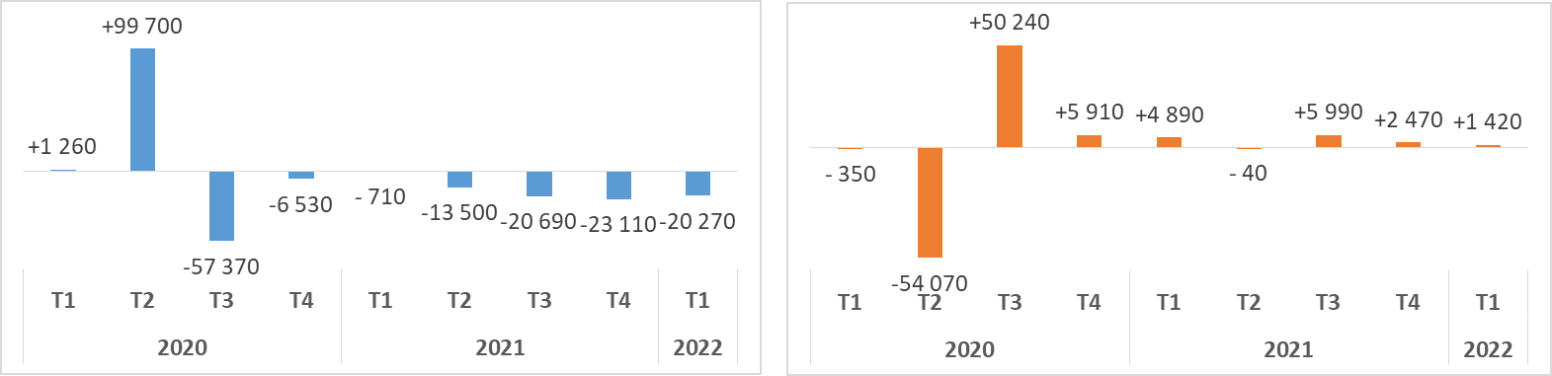
Evolutions trimestrielles
DEFM Catégories A, B et C
DEFM Catégorie A
DEFM Catégories B et C

Slide 36
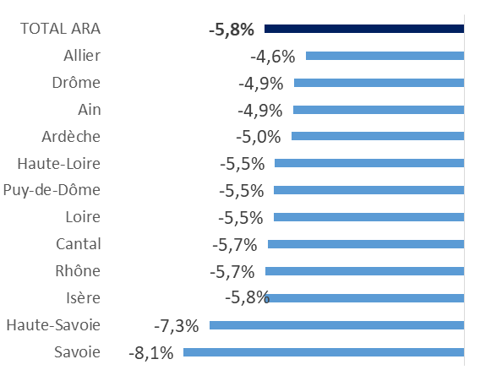
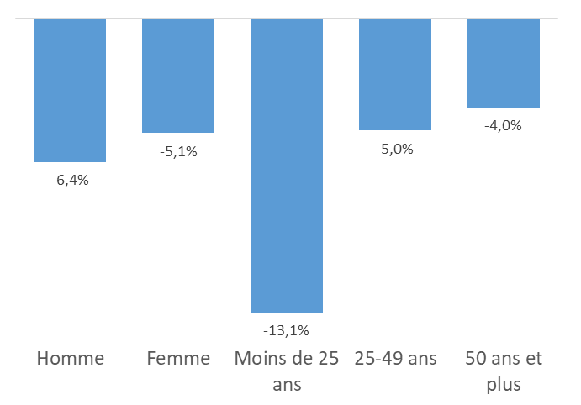
Catégorie A : - 5,8% au cours du 1er trimestre 2022 (-20 270)
Par département (Cat A) :
Par âge et sexe (Cat A) :

Slide 37
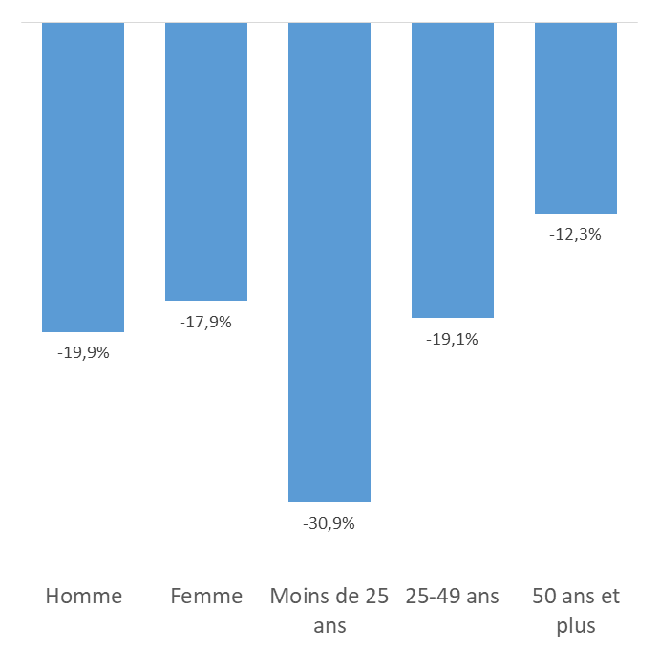
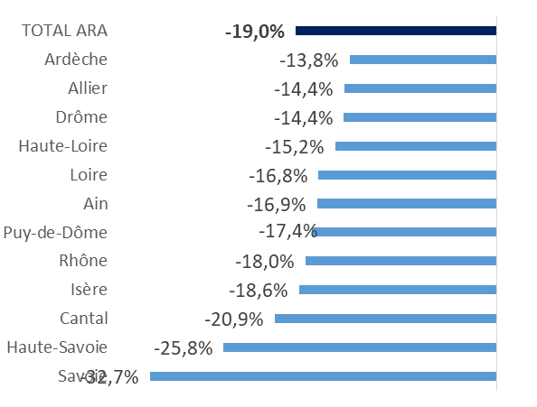
Catégorie A : - 19,0 % sur un an (- 77 570)
Par département (Cat A) :
Par âge et sexe (Cat A) :

Slide 38
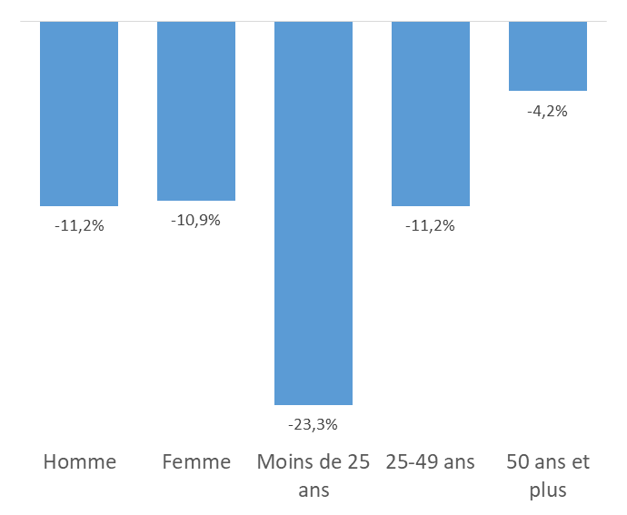
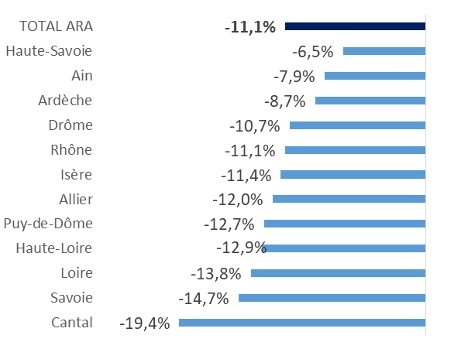
Catégorie A : - 11,1 % par rapport au niveau d’avant-crise (- 41 220)
Par département (Cat A) :
Par âge et sexe (Cat A) :

Slide 39
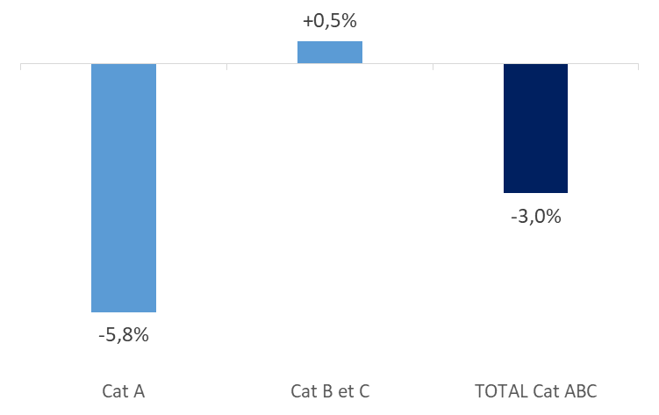
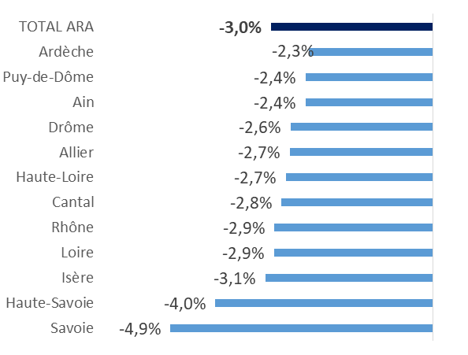
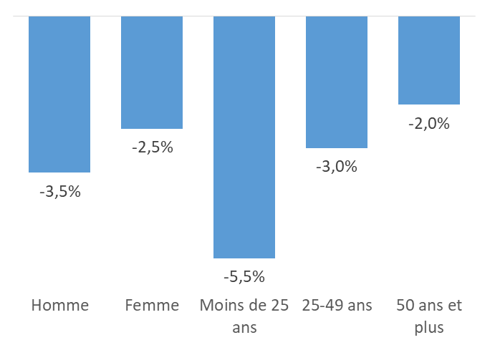
Catégories ABC : - 3,0 % au cours du 1er trimestre 2022 (- 18 850)
Par catégorie d’inscription :
Par département (Cat ABC) :
Par âge et sexe ABC) :

Slide 40
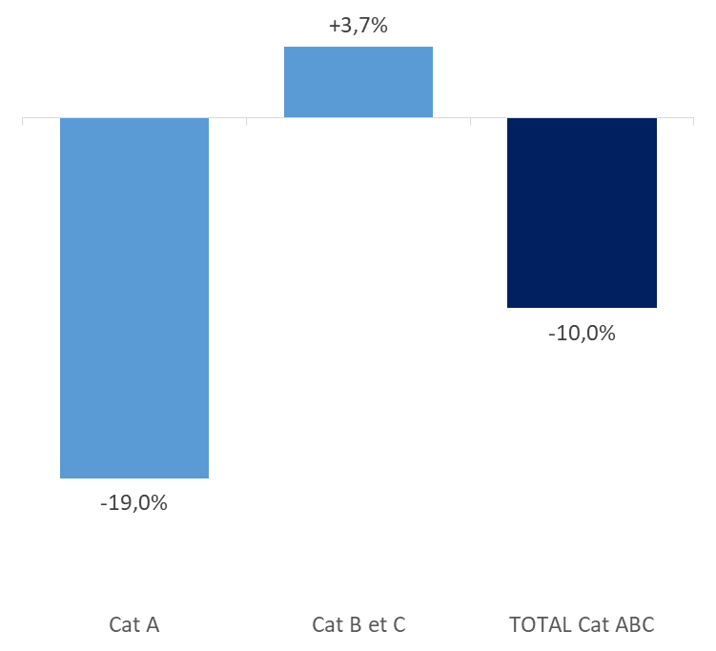
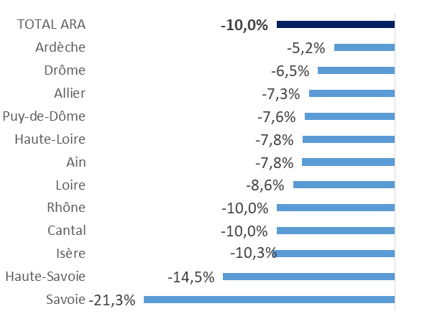
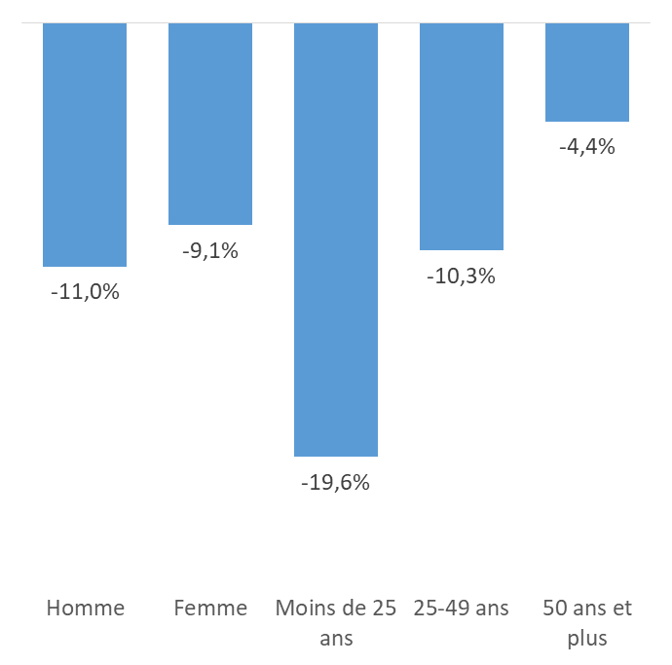
Catégories ABC : - 10,0% sur un an (- 67 730)
Par catégorie d’inscription
Par département (Cat ABC) :
Par âge et sexe (Cat ABC)

Slide 41
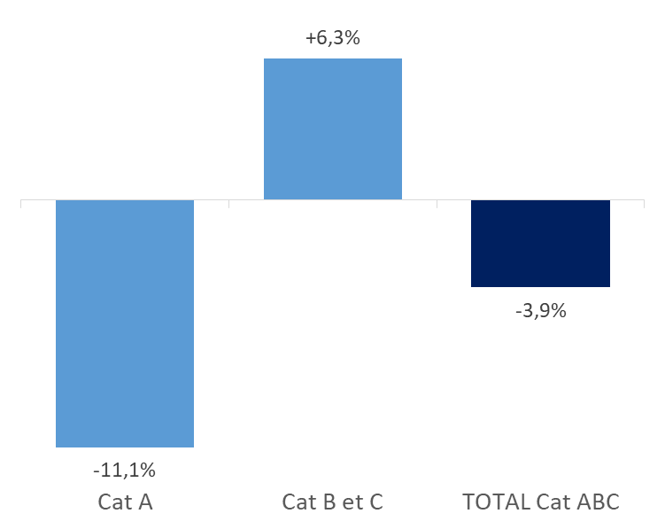
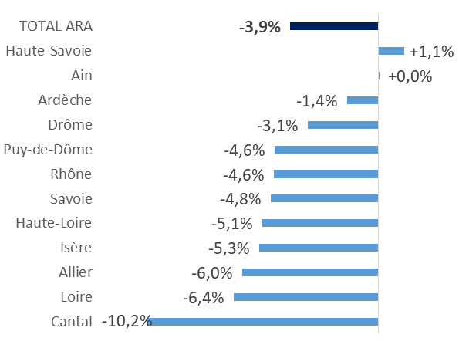
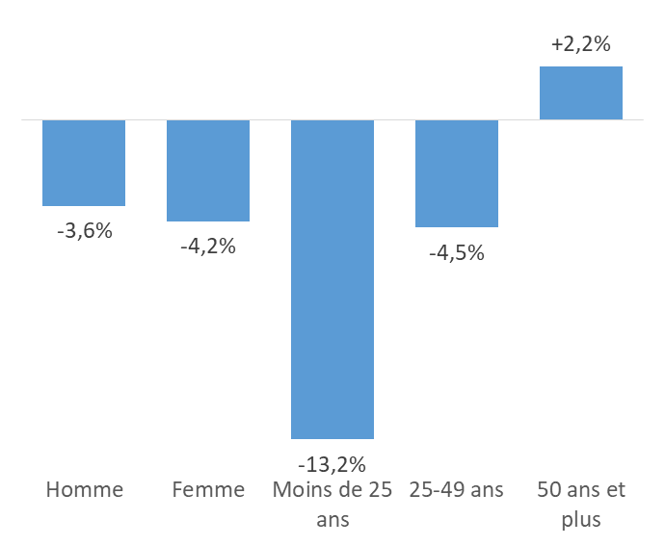
Catégories ABC : - 3,9% par rapport au niveau d’avant-crise (- 24 760)
Par catégorie d’inscription :
Par département (Cat ABC) :
Par âge et sexe (Cat ABC)

Slide 42
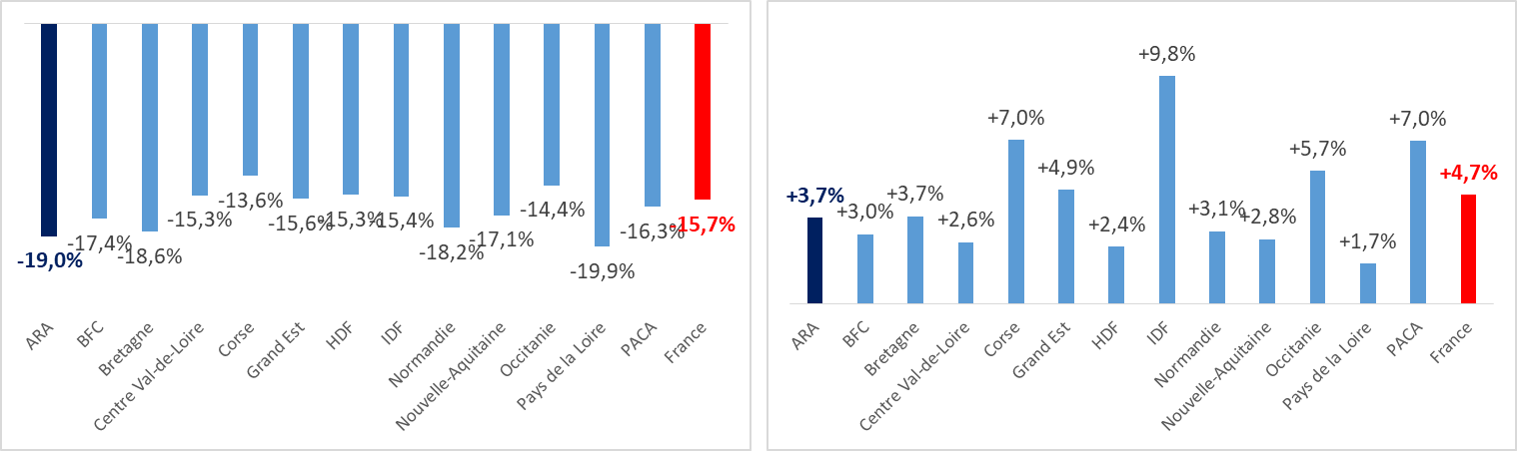

Évolution annuelle des DEFM par région
Cat A
Cat B et C
Données CVS – Evolution entre 1er trimestre 2021 et 1er trimestre 2022
Cat ABC

Slide 43


Évolution annuelle des DEFM par département
Cat A
Cat B et C
Cat ABC
Données CVS – Evolution entre 1er trimestre 2021 et 1er trimestre 2022

Slide 44
La demande d’emploi des publics spécifiques

Slide 45


Evolution annuelle DEFM ABC – JEUNES (moins de 25 ans)
Par région
Par département
Données CVS – Evolution entre 1er trimestre 2021 et 1er trimestre 2022

Slide 46


Evolution annuelle DEFM ABC – SENIORS (50 ans et plus)
Par région
Par département
Données CVS – Evolution entre 1er trimestre 2021 et 1er trimestre 2022

Slide 47


Evolution annuelle DEFM ABC - FEMMES
Par région
Par département
Données CVS – Evolution entre 1er trimestre 2021 et 1er trimestre 2022

Slide 48


Evolution annuelle DEFM ABC – Chômeurs longue durée
Par région
Par département
Données CVS – Evolution entre 1er trimestre 2021 et 1er trimestre 2022

Slide 49

Tous les publics en baisse sur un an (notamment DELD, cat. A et les jeunes), hormis les catégories B et C qui restent en hausse
Evolution annuelle DEFM ABC, entre mars 2021 et mars 2022, en Auvergne-Rhône-Alpes
Données brutes

Slide 50
LE chômage indemnisé

Slide 51

Les demandeurs d’emploi indemnisés en Auvergne-Rhône-Alpes
365 100 demandeurs d'emploi sont indemnisés en fin de mois (soit 50% de la demande d'emploi), dont 297 900 en ARE
Un demandeur d'emploi indemnisé par l’Assurance chômage touche en moyenne 1 300 € / mois (brut)
- 5% des indemnisés par l’Assurance chômage touchent moins de 530 € / mois (brut)
- 25% des indemnisés par l’Assurance chômage touchent moins de 940 € / mois (brut)
- 50% des indemnisés par l’Assurance chômage touchent moins de 1 110 € / mois (brut)
- 75% des indemnisés par l’Assurance chômage touchent moins de 1 410 € / mois (brut)
- 95% des indemnisés par l’Assurance chômage touchent moins de 2 680 € / mois (brut)
Part de demandeurs d’emploi indemnisés (toutes catégories), en Auvergne-Rhône-Alpes, par mois
Source : Fichier National des Allocataires - STOCHO
Notes:
A fin février 2014, 55 530 allocataires (tous régimes confondus) sont recensés en Auvergne, soit une hausse de + 0,8 % en un an.
Les demandeurs d’emploi indemnisés augmentent également, de + 0,7 % en un an, en raison notamment de la hausse du régime « Solidarité – Etat » (+ 8,1 %).

Slide 52

Les demandeurs d’emploi indemnisés en Auvergne-Rhône-Alpes
La région Auvergne-Rhône-Alpes compte 365 100 demandeurs d’emploi indemnisés au 30 septembre 2021, soit un nombre en baisse de -6,7% sur un an. Parmi eux, 87% sont indemnisés au titre de l’Assurance chômage et 9% sont bénéficiaires d’une allocation d’Etat.

Slide 53
Les reprises d’emploi des demandeurs d’emploi

Slide 54

Les reprises d’emploi des demandeurs en Auvergne-Rhône-Alpes
Nombre mensuel de reprises d’emploi (ACO1)
En décembre 2021, le nombre de reprises d’emploi est
en hausse de +10% par rapport à décembre 2020
en baisse de - 1% par rapport à décembre 2019
La mesure de l’accès ou du retour à l’emploi prend en compte :
les demandeurs d’emploi inscrits en catégorie A ou B ayant une Déclaration Préalables à l’Embauche (DPAE) d’un mois ou plus, sortants des listes en déclarant une reprise d’emploi, ou basculant sous certaines conditions en catégorie C ou E.

